Slide 1
ROMANTIZMUS VO SVETOVEJ LITERATÚRE

Slide 2
PREROMANTIZMUS A ROMANTIZMUS 18. – 19. storočie
Preromantizmus – prechod od klasicizmu k romantizmu.
Romantizmus – spoločenský vývoj v Európe bol zložitý a protirečivý.
Buržoázna demokratická revolúcia – 1849 -1849 po Európe. „Veľké sny o slobode“.
Heslo fr. Revolúcie: „Sloboda, rovnosť, bratstvo“
Idealizmus
Idealisti a romantici
Individualizmus – Vyznačuje sa nadprirodzenou silou – titanizmus.
Pesimizmus – človek stráca istotu, upadá do beznádeje.
Fantázia, mystika – nadprirodzenosť.
Harmónia kontrastov (protikladov) – ošklivosť a krása.
Využívanie ľudovej slovesnosti, narúšajú sa hranice medzi žánrami – lyricko–epické žánre.

Slide 3
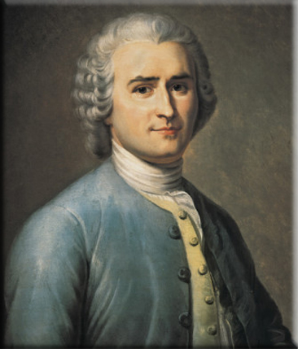
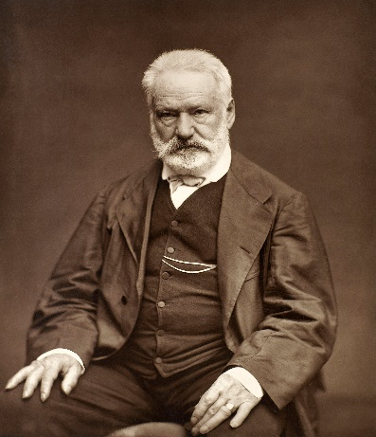
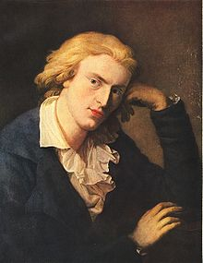
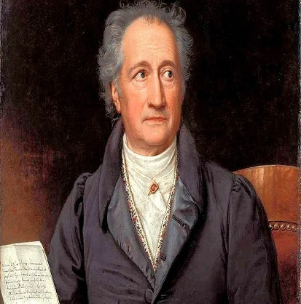
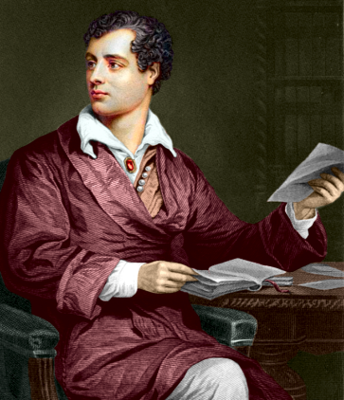
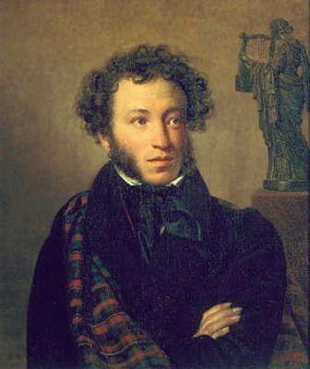
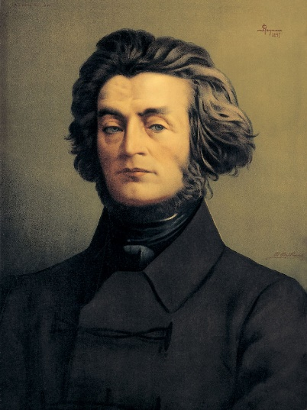
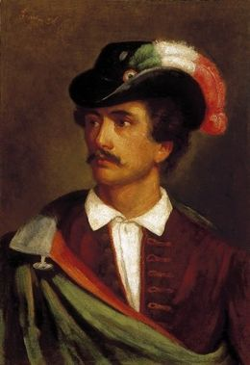
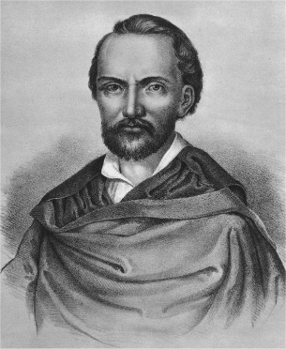
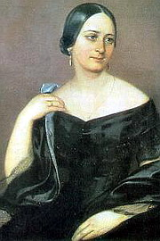
EURÓPSKA LITERATÚRA
FRANCÚZSKA J. J. Roussea Victor Hugo
NEMECKÁ Friedrich Schiller J. W. Goethe
ANGLICKÁ G. N. G. Byron
RUSKÁ
POĽSKÁ
MAĎARSKÁ A.S. Puškin Adam Mickiewicz
ČESKÁ Sándor Petöfi
K.H. Mácha Božena Němcová

Slide 4
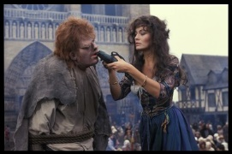
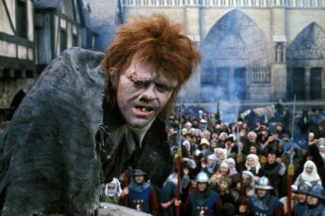
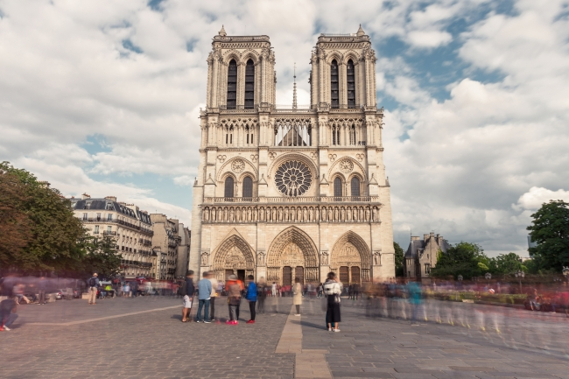
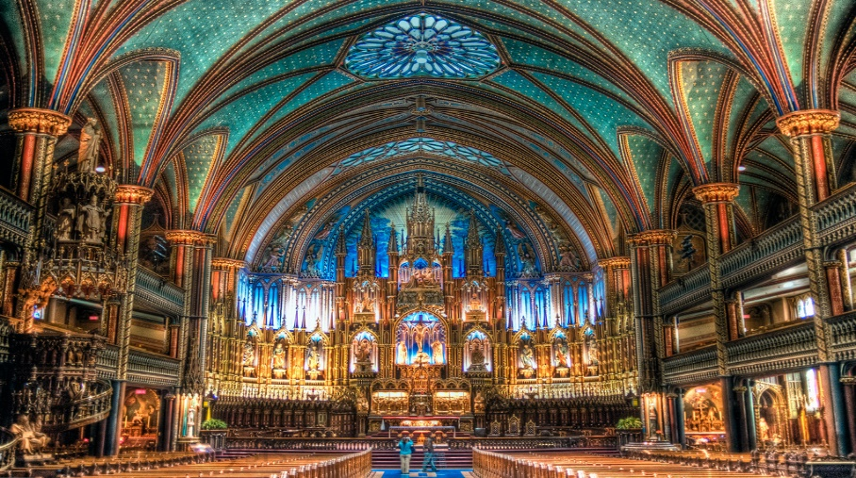
CHRÁM MATKY BOŽEJ V PARÍŽI
Autor sleduje osudy mladej krásnej Cigánky Esmeraldy a fyzicky znetvoreného hrbáča Quasimoda.
Noter Dame

Slide 5
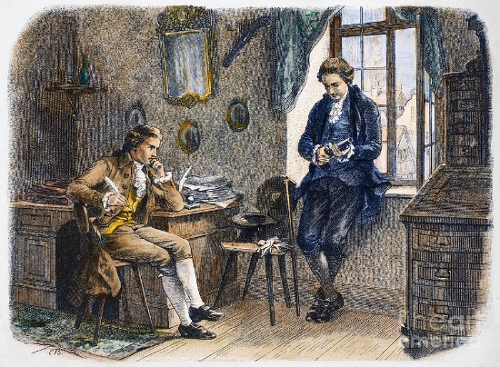
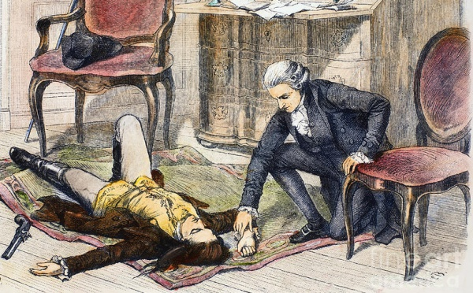
Utrpenie mladého Werthera
Mladý vzdelaný muž sa nešťastne zaľúbi do Lothy, manželky svojho priateľa. Neskôr spácha samovraždu.
Téma: Nešťastná láska dvoch mladých ľudí, nenaplnená v spleti neprajného osudu.
Kompozícia: Dielo je rozdelené na dve knihy, ktoré sú písané formou listov, ktoré píše hlavný hrdina svojmu priateľovi.

Slide 6
1972
Hlavné postavy: Babička, Barunka, Terezka, Adelka, Vilko, Ján
Hl. myšlienka: Opis ženy s kladnými vlastnosťami, ľudskými, ľudovými hodnotami
Motto: „Kto u mňa neprijme chlieb a soľ, ten nie je hoden, aby som mu stoličku ponúkla"

Slide 7
Koniec
Ďakujem za pozornosť
Denisa Kusalová 5.HB

